Slide 1
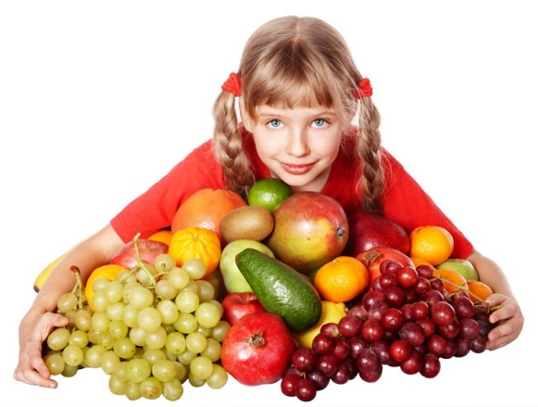
Вітаміни

Slide 2
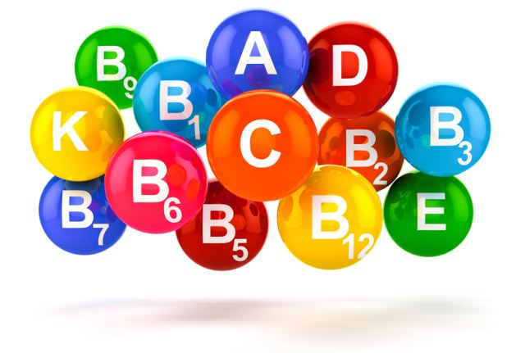

Slide 3

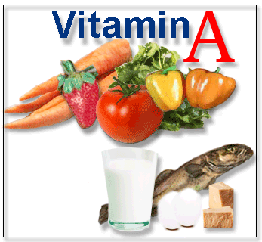
Основні харчові джерела: печінка тріски, медичний риб'ячий жир, літнє вершкове масло, жирний сир, оселедець, печінка, нирки, жовтки яєць, сметана, вершки, молоко.

Slide 4

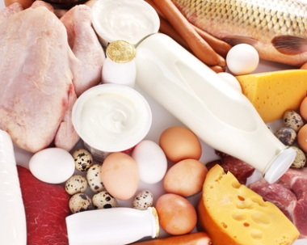
Вітамін В, (тіамін) бере участь у біохімічних процесах вуглеводного обміну, окислювальному декарбоксилюванні кетокислот, забезпеченні нормального росту. Він грає важливу роль в діяльності нервової системи людини, обмінних процесах в корі головного мозку і периферичних нервових волокон.

Slide 5
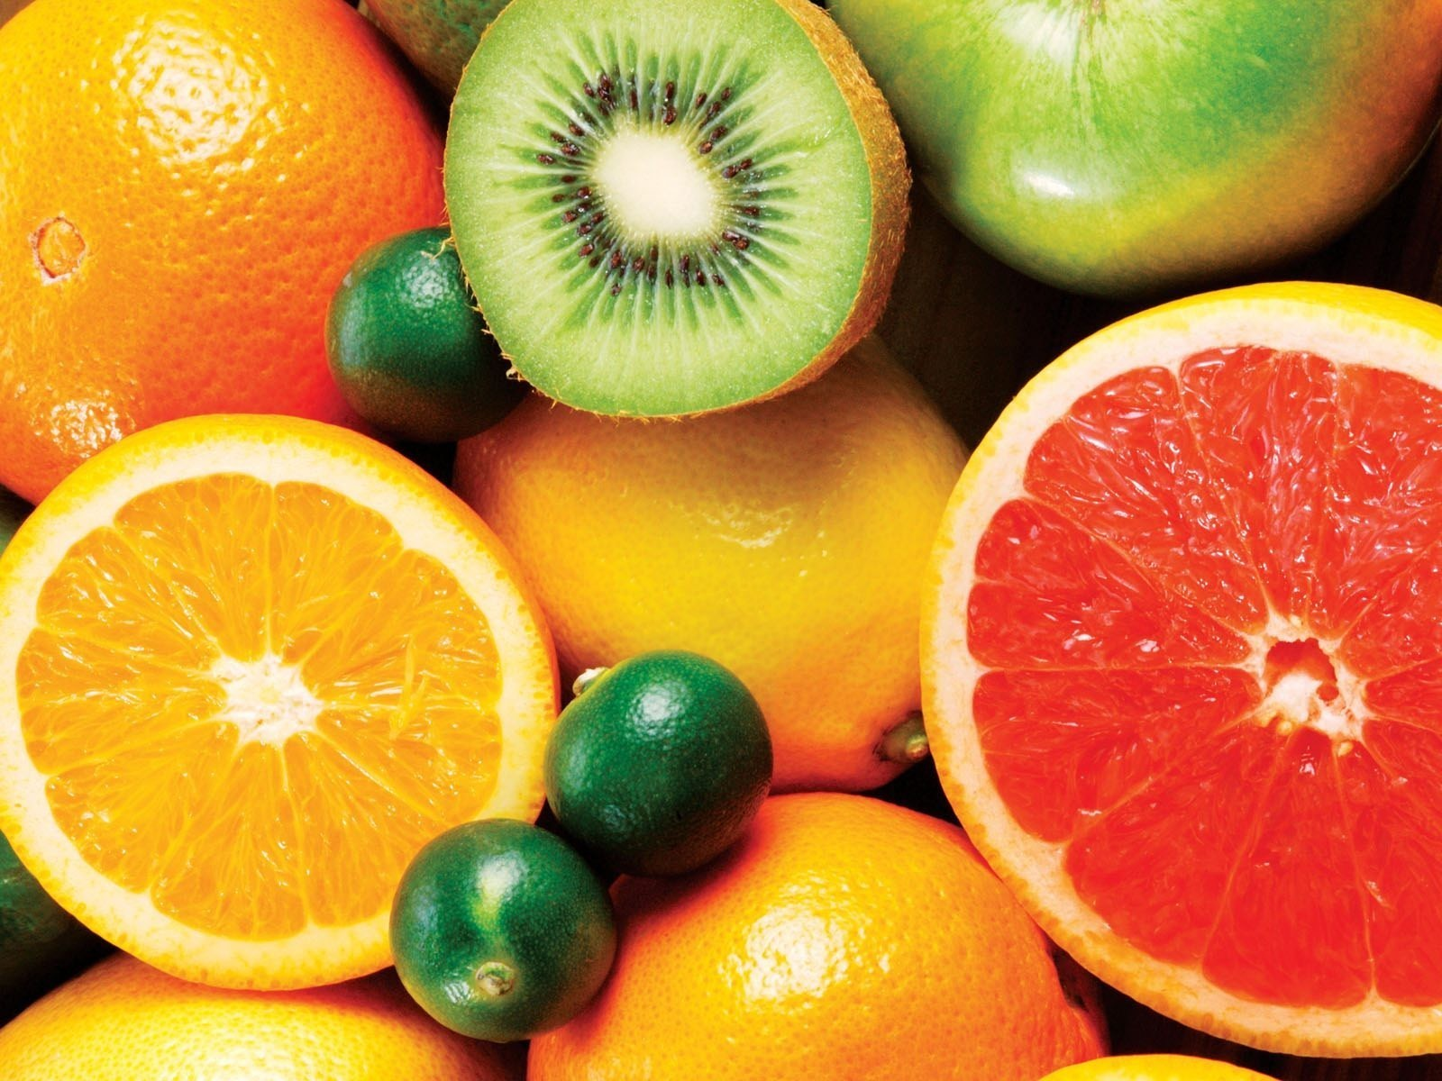
Основні харчові джерела вітаміну С - овочі і фрукти, особливо сухі плоди шипшини, чорна смородина, червоний перець, петрушка, кріп, щавель, зелена цибуля, томати, лимони, апельсини, мандарини, капуста.

Slide 6
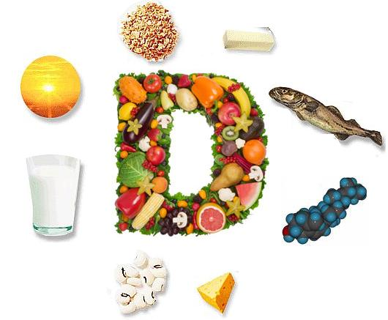
Вітамін Д відноситься до жиророзчинних вітамінів. Міститься переважно в харчових продуктах тваринного походження в дуже малих дозах, або утворюється в організмі людини при опроміненні сонячним світлом (рекомендується перебувати мінімум як десять хвилин на сонці або 30 хвилин на денному світлі щодня, але при відкритих ділянках шкіри), може накопичуватися до вкрай небезпечного рівня.

